Slide 1
HW5. Heat equations
60212440 박기성

Slide 2
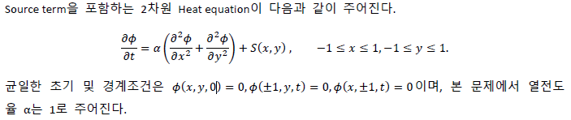
Problem

Slide 3

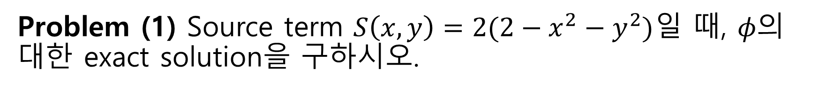
Problem (1) Source term $S\left(x,y\right)=2(2−x^{2}−y^{2})$일 때, 𝜙의 대한 exact solution을 구하시오.
정상상태에서 $\frac{∂φ}{∂t}=0이고, α=1이므로$
$$\frac{∂^{2}φ}{∂x^{2}}+\frac{∂^{2}φ}{∂y^{2}}+S\left(x,y\right)=0$$
$$∇^{2}φ=−S\left(x,y\right)=−2\left(2−x^{2}−y^{2}\right)$$
$$\frac{∂^{2}φ}{∂x^{2}}+\frac{∂^{2}φ}{∂y^{2}}=−2\left(2−x^{2}−y^{2}\right)$$

Slide 4
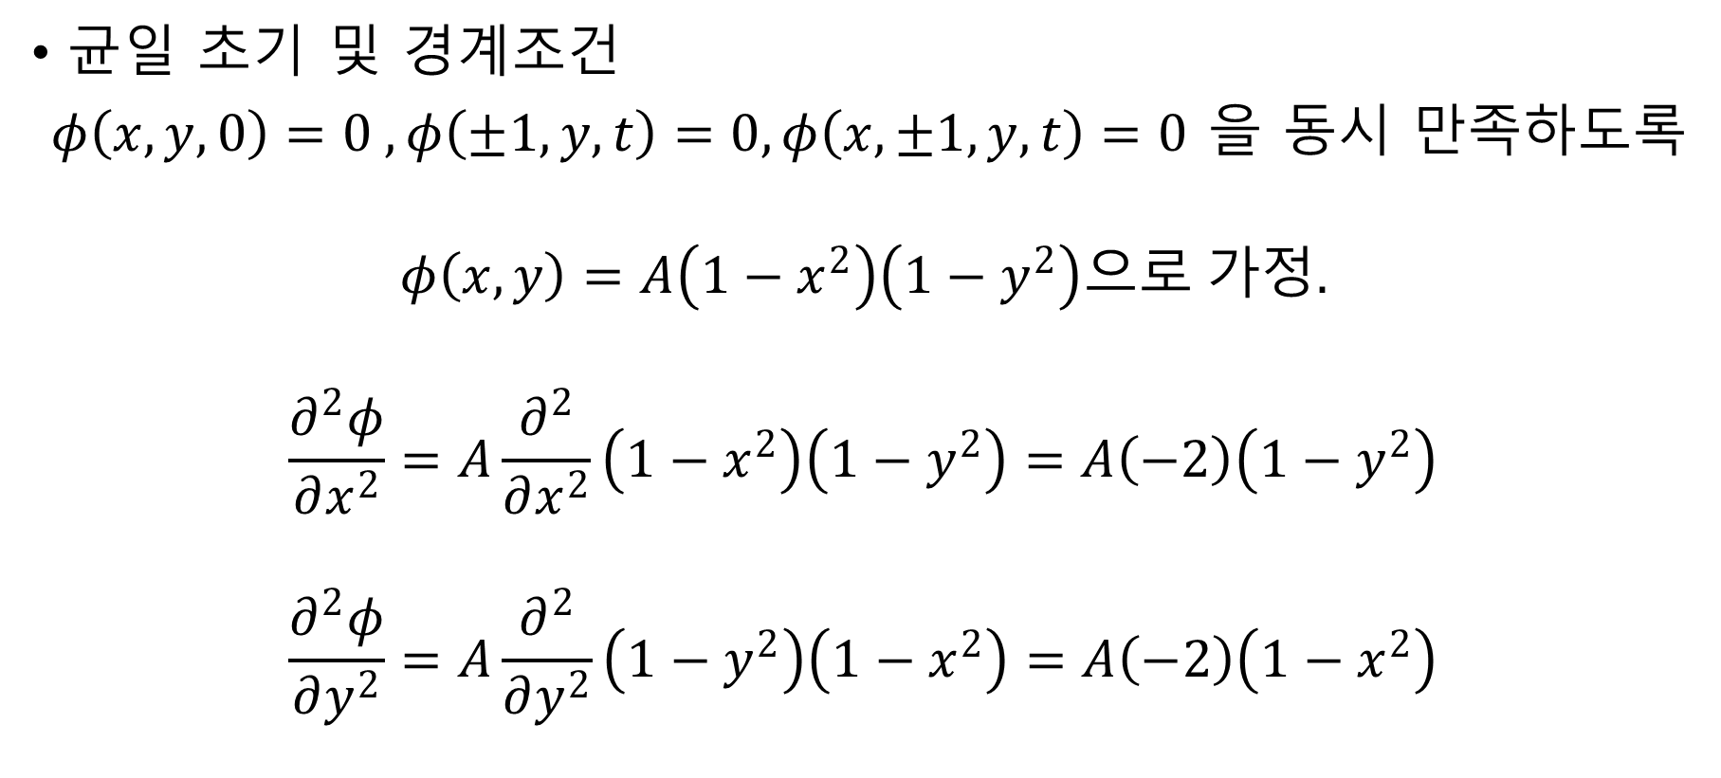
Problem (1)
균일 초기 및 경계조건
$φ\left(x,y,0\right)=0 , φ\left(±1,y,t\right)=0, φ\left(x,±1,y,t\right)=0$ 을 동시 만족하도록
$$φ\left(x,y\right)=A\left(1−x^{2}\right)\left(1−y^{2}\right)으로 가정.$$
$$\frac{∂^{2}φ}{∂x^{2}}=A\frac{∂^{2}}{∂x^{2}}\left(1−x^{2}\right)\left(1−y^{2}\right)=A\left(−2\right)\left(1−y^{2}\right)$$
$$\frac{∂^{2}φ}{∂y^{2}}=A\frac{∂^{2}}{∂y^{2}}\left(1−y^{2}\right)\left(1−x^{2}\right)=A\left(−2\right)\left(1−x^{2}\right)$$

Slide 5
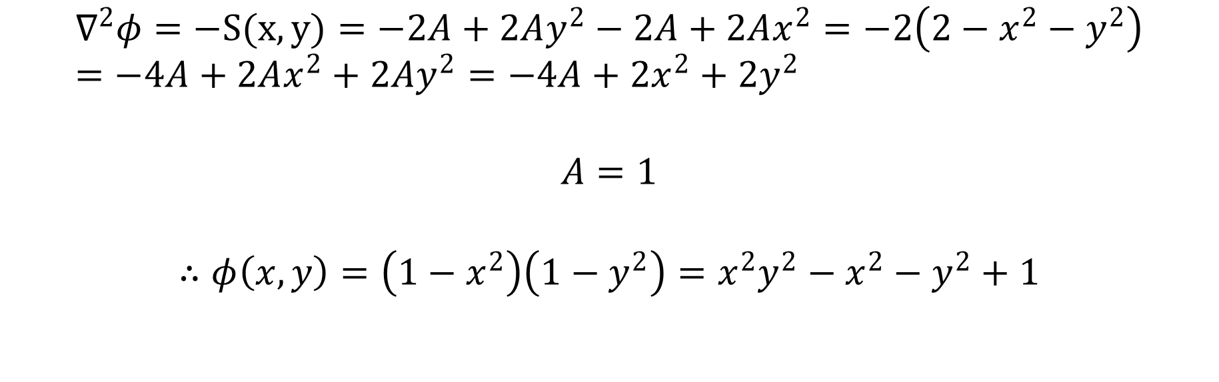
Problem (1)
$$∇^{2}φ=−S(x,y)=−2A+2Ay^{2}−2A+2Ax^{2}=−2\left(2−x^{2}−y^{2}\right)=−4A+2Ax^{2}+2Ay^{2}=−4A+2x^{2}+2y^{2}$$
$$A=1$$
$$∴φ\left(x,y\right)=\left(1−x^{2}\right)\left(1−y^{2}\right)=x^{2}y^{2}−x^{2}−y^{2}+1$$

Slide 6
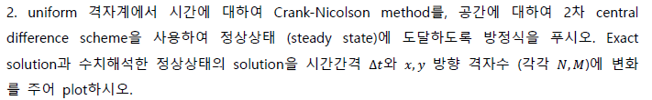



Problem (2)
·
·
·
·
·
·
·
$$ny$$
0 · · · · · · · · · · · · · · · · · $nx$
$$\frac{φ_{i,j}^{n+1}−φ_{i,j}^{n}}{Δt}=\frac{1}{2}\left(f^{n+1}+f^{n}\right)$$
총 노드 수 (Nx+1)x(Ny+1)

Slide 7
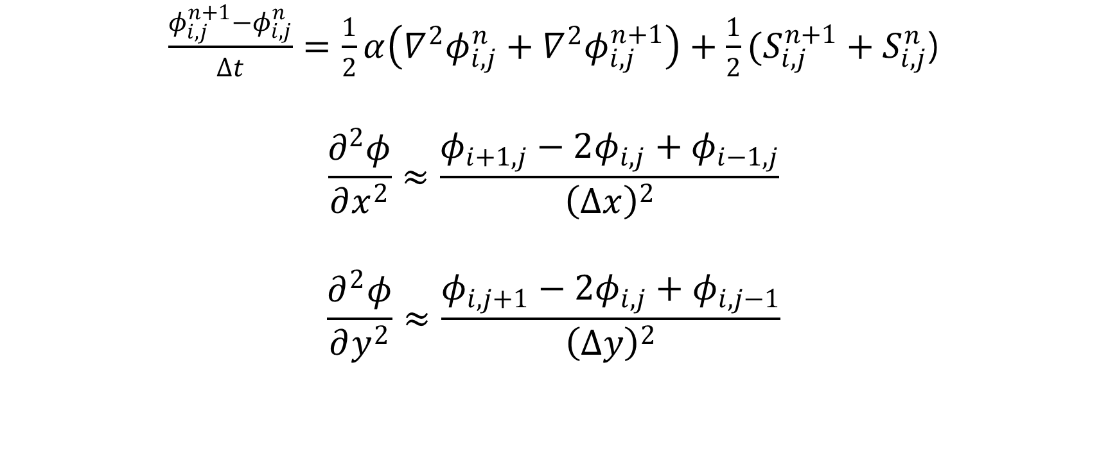
Problem (2)
$\frac{φ_{i,j}^{n+1}−φ_{i,j}^{n}}{Δt}=\frac{1}{2}α\left(∇^{2}φ_{i,j}^{n}+∇^{2}φ_{i,j}^{n+1}\right)+\frac{1}{2}(S_{i,j}^{n+1}+S_{i,j}^{n}$)
$$\frac{∂^{2}φ}{∂x^{2}}≈\frac{φ_{i+1,j}−2φ_{i,j}+φ_{i−1,j}}{{\left(Δx\right)}^{2}}$$
$$\frac{∂^{2}φ}{∂y^{2}}≈\frac{φ_{i,j+1}−2φ_{i,j}+φ_{i,j−1}}{{\left(Δy\right)}^{2}}$$
Notes:
시간에 대해 Crank-Nicolson법 / 공간에 대해 2차 central difference scheme 적용하여 식을 정리해보면,

Slide 8
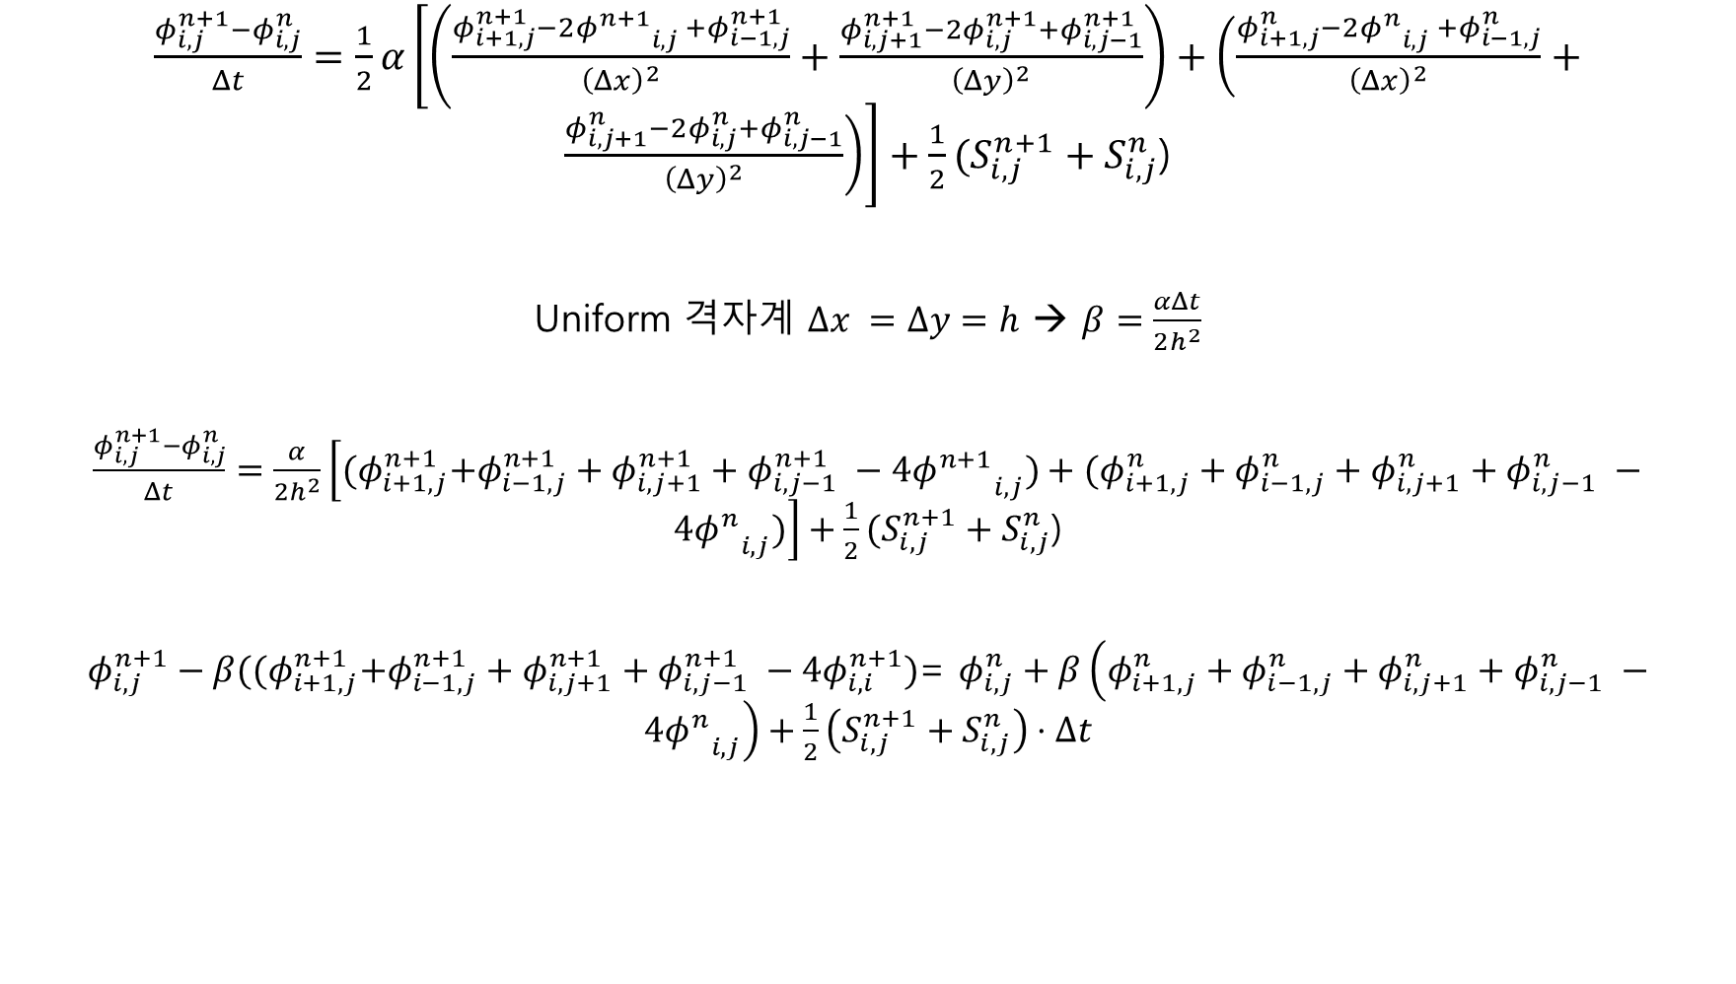
Problem (2)
$\frac{φ_{i,j}^{n+1}−φ_{i,j}^{n}}{Δt}=\frac{1}{2}α\left[\left(\frac{φ_{i+1,j}^{n+1}−2{φ^{n+1}}_{i,j} +φ_{i−1,j}^{n+1}}{{\left(Δx\right)}^{2}}+\frac{φ_{i,j+1}^{n+1}−2φ_{i,j}^{n+1}+φ_{i,j−1}^{n+1}}{{\left(Δy\right)}^{2}}\right)+\left(\frac{φ_{i+1,j}^{n}−2{φ^{n}}_{i,j} +φ_{i−1,j}^{n}}{{\left(Δx\right)}^{2}}+\frac{φ_{i,j+1}^{n}−2φ_{i,j}^{n}+φ_{i,j−1}^{n}}{{\left(Δy\right)}^{2}}\right)\right]+\frac{1}{2}(S_{i,j}^{n+1}+S_{i,j}^{n}$)
Uniform 격자계 $Δx =Δy=h$ → $β=\frac{αΔt}{2h^{2}}$
$\frac{φ_{i,j}^{n+1}−φ_{i,j}^{n}}{Δt}=\frac{α}{2h^{2}}\left[{(φ}_{i+1,j}^{n+1}+φ_{i−1,j}^{n+1}+φ_{i,j+1}^{n+1}+φ_{i,j−1}^{n+1} −4{φ^{n+1}}_{i,j})+(φ_{i+1,j}^{n}+φ_{i−1,j}^{n}+φ_{i,j+1}^{n}+φ_{i,j−1}^{n} −4{φ^{n}}_{i,j})\right]+\frac{1}{2}(S_{i,j}^{n+1}+S_{i,j}^{n}$)
$φ_{i,j}^{n+1}−β({(φ}_{i+1,j}^{n+1}+φ_{i−1,j}^{n+1}+φ_{i,j+1}^{n+1}+φ_{i,j−1}^{n+1} −4φ_{i,i}^{n+1})$= $φ_{i,j}^{n}+β\left(φ_{i+1,j}^{n}+φ_{i−1,j}^{n}+φ_{i,j+1}^{n}+φ_{i,j−1}^{n} −4{φ^{n}}_{i,j}\right)+\frac{1}{2}\left(S_{i,j}^{n+1}+S_{i,j}^{n}\right)⋅Δt$
Notes:
시간에 대해 Crank-Nicolson법 / 공간에 대해 2차 central difference scheme 적용하여 식을 정리해보면,

Slide 9
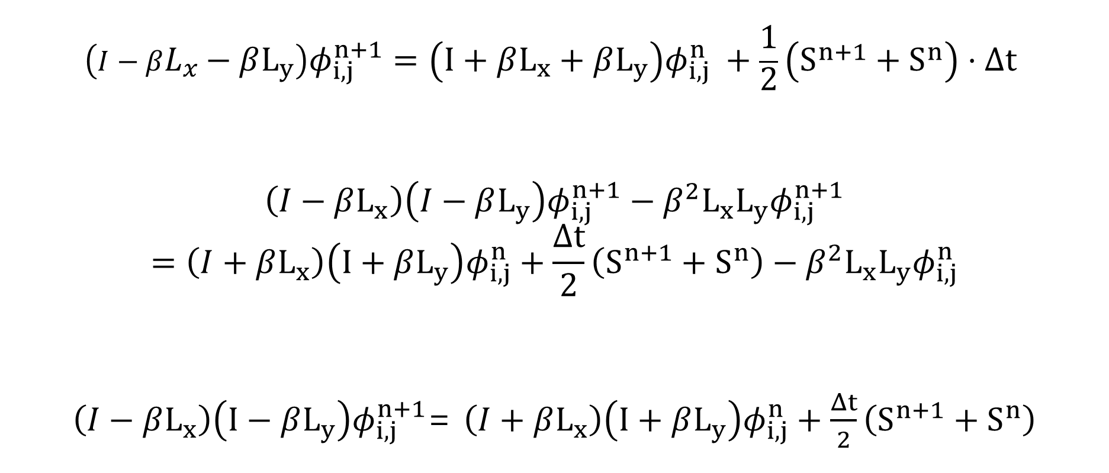


Problem (2)
$$\left(I−βL_{x}−βL_{y}\right)φ_{i,j}^{n+1}=\left(I+βL_{x}+βL_{y}\right)φ_{i,j}^{n} +\frac{1}{2}\left(S^{n+1}+S^{n}\right)⋅Δt$$
$$\left(I−βL_{x}\right)\left(I−βL_{y}\right)φ_{i,j}^{n+1}−β^{2}L_{x}L_{y}φ_{i,j}^{n+1}=\left(I+βL_{x}\right)\left(I+βL_{y}\right)φ_{i,j}^{n}+\frac{Δt}{2}\left(S^{n+1}+S^{n}\right)−β^{2}L_{x}L_{y}φ_{i,j}^{n}$$
$\left(I−βL_{x}\right)\left(I−βL_{y}\right)φ_{i,j}^{n+1}$= $\left(I+βL_{x}\right)\left(I+βL_{y}\right)φ_{i,j}^{n}+\frac{Δt}{2}\left(S^{n+1}+S^{n}\right)$
$$Ψ$$
$$R$$

Slide 10
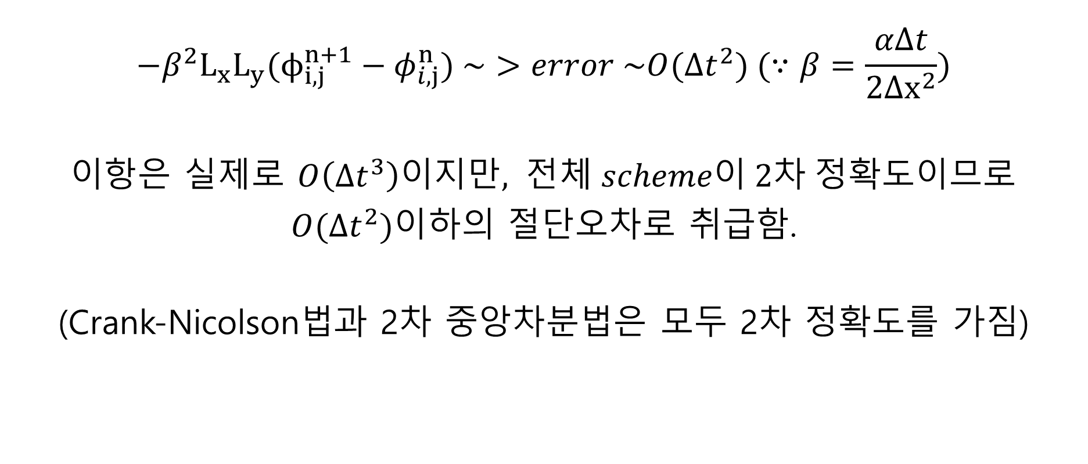
Problem (2)
$$−β^{2}L_{x}{L_{y}(ϕ}_{i,j}^{n+1}−φ_{i,j}^{n}) \sim >error \sim O(Δt^{2}) (∵β=\frac{αΔt}{2Δx^{2}})$$
이항은 실제로 $O\left(Δt^{3}\right)이지만, 전체 scheme이 2차 정확도이므로$
$O(Δt^{2})이$하의 절단오차로 취급함.
(Crank-Nicolson법과 2차 중앙차분법은 모두 2차 정확도를 가짐)

Slide 11
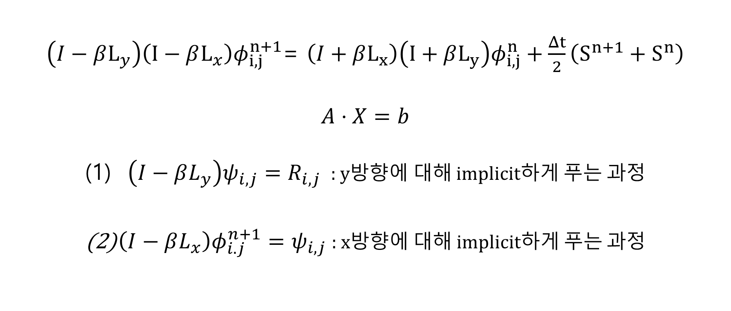


Problem (2)
$\left(I−βL_{y}\right)\left(I−βL_{x}\right)φ_{i,j}^{n+1}$= $\left(I+βL_{x}\right)\left(I+βL_{y}\right)φ_{i,j}^{n}+\frac{Δt}{2}\left(S^{n+1}+S^{n}\right)$
$$A⋅X=b$$
(1) $\left(I−βL_{y}\right)ψ_{i,j}=R_{i,j}$ : y방향에 대해 implicit하게 푸는 과정
$\left(I−βL_{x}\right)φ_{i.j}^{n+1}=ψ_{i,j}$ : x방향에 대해 implicit하게 푸는 과정
$$Ψ$$
$$R$$
전체 선형 시스템을 두 번에 나누어 푸는 방식: ADI방식(Alternating Direction Implicit)
Notes:
1번째 식을 2번으로 나누어 선형 시스템을 푸는 것.
(1): 우변 R는 현재 시점 값(\phi ^(n))과 소스항 등이 다 포함되어 있음.
y 방향에 대해서 implicit하게 풀고 psi(I,j)를 구함.
(2): (1)에서 구한 psi를 이용해서 x방향에 대해 implicit하게 풀어서 최종 (\phi^(n+1))을 구함.
X방향 먼저 풀거나 y방향 먼저 풀거나 상관 없음.

Slide 12

Problem (2)
$$L_{x}φ_{i,j}=φ_{i−1,j} − 2φ_{i,j} +φ_{i+1,j} \left(for fixed j\right)$$
$$L_{y}φ_{i,j}=φ_{i,j−1} − 2φ_{i,j} +φ_{i,j+1} \left(for fixed i\right)$$
$ex) L_{X}=\left[\begin{matrix}\begin{aligned}−2 \\ 1\end{aligned} & \begin{aligned}1 \\ −2\end{aligned} \\ \begin{aligned}0 \\ 0 \\ 0\end{aligned} & \begin{aligned}1 \\ 0 \\ 0\end{aligned}\end{matrix} \begin{matrix}\begin{aligned}0 \\ 1\end{aligned} & \begin{aligned}0 \\ 0\end{aligned} \\ \begin{aligned}−2 \\ 1 \\ 0\end{aligned} & \begin{aligned}1 \\ −2 \\ 1\end{aligned}\end{matrix} \begin{matrix}\begin{aligned}0 \\ 0 \\ 0\end{aligned} \\ \begin{aligned}1 \\ −2\end{aligned}\end{matrix}\right]$
Notes:
Lx​, Ly​는 각각 x 방향과 y 방향에 대한 2차 중심차분 이산화 행렬입니다. 전체 2D Laplacian을 분리해서, 두 개의 1D 연산자로 표현하는 방식입니다.”

Slide 13
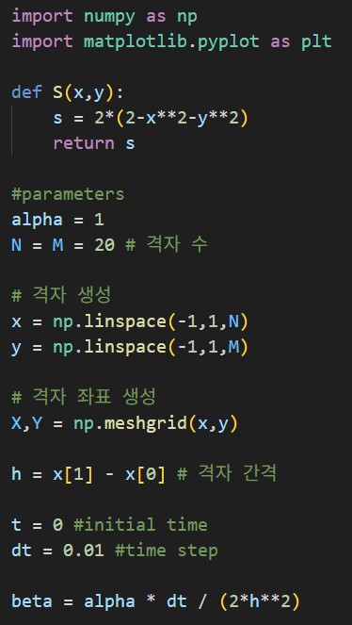
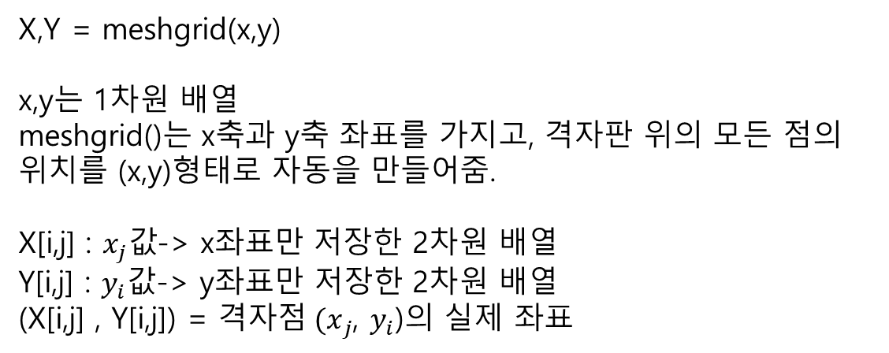
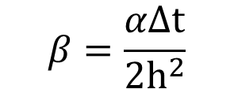
Problem (2)
X,Y = meshgrid(x,y)
x,y는 1차원 배열
meshgrid()는 x축과 y축 좌표를 가지고, 격자판 위의 모든 점의 위치를 (x,y)형태로 자동을 만들어줌.
X[i,j] : $x_{j}값$-> x좌표만 저장한 2차원 배열
Y[i,j] : $y_{i}값$-> y좌표만 저장한 2차원 배열
(X[i,j] , Y[i,j]) = ${격자점 (x}_{j}$, $y_{i}$)의 실제 좌표
$$β=\frac{αΔt}{2h^{2}}$$
Notes:
소문자 x,y는 각각 1차원 배열인데 meshgrid()함수를 이용해서 격좌 좌표를 생성해줌.

Slide 14
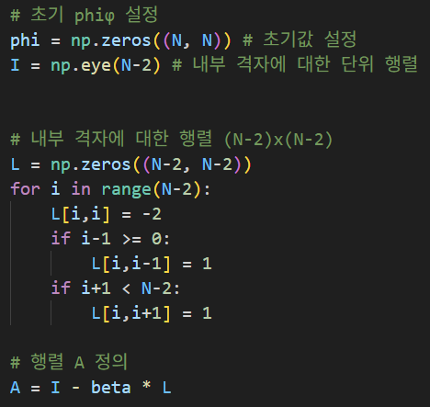
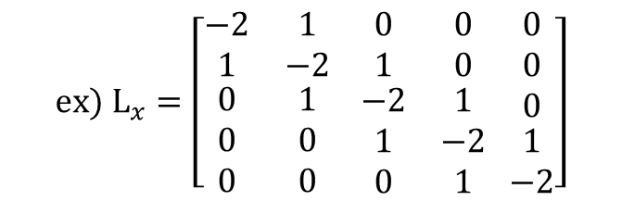
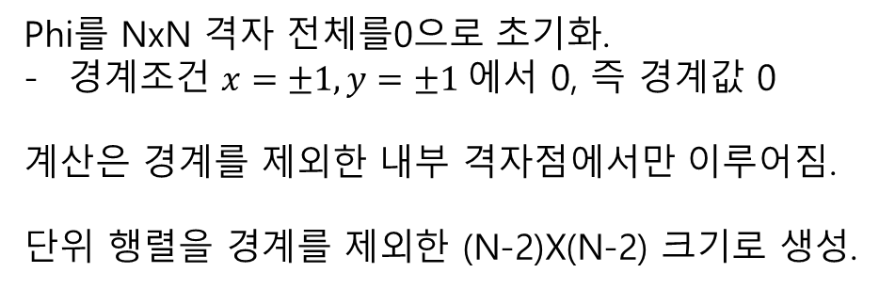
Problem (2)
Phi를 NxN 격자 전체를0으로 초기화.
경계조건 $x=±1, y=±1 에$서 0, 즉 경계값 0
계산은 경계를 제외한 내부 격자점에서만 이루어짐.
단위 행렬을 경계를 제외한 (N-2)X(N-2) 크기로 생성.
$$ex) L_{x}=\left[\begin{matrix}\begin{aligned}−2 \\ 1\end{aligned} & \begin{aligned}1 \\ −2\end{aligned} \\ \begin{aligned}0 \\ 0 \\ 0\end{aligned} & \begin{aligned}1 \\ 0 \\ 0\end{aligned}\end{matrix} \begin{matrix}\begin{aligned}0 \\ 1\end{aligned} & \begin{aligned}0 \\ 0\end{aligned} \\ \begin{aligned}−2 \\ 1 \\ 0\end{aligned} & \begin{aligned}1 \\ −2 \\ 1\end{aligned}\end{matrix} \begin{matrix}\begin{aligned}0 \\ 0 \\ 0\end{aligned} \\ \begin{aligned}1 \\ −2\end{aligned}\end{matrix}\right]$$
Notes:
계산은 경계를 제외한 내부 격자점에서만 이루어지므로
단위 행렬을 경계를 제외한 (N-2)X(N-2) 크기로 생성.
$I=$np.eye(N-2)로 내부 격자에 대한 단위 행렬 생성

Slide 15
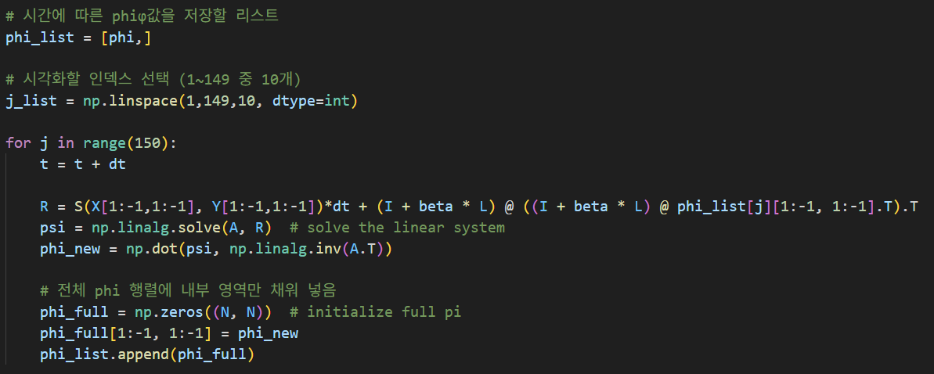
Problem (2)
$$S^{n+1}=S^{n}→\frac{1}{2}\left(S^{n+1}+S^{n}\right)=S (∵S\left(x,y\right) )$$
Notes:
시간에 따른 phi값을 저장할 리스트 초기화
초기 조건 phi를 첫번째 요소로 넣음. Phi_list[0] -> 초기 상태(t=0)
2. 시각화할 인덱스 리스트를 생성.
3. For문을 이용. t=0부터 dt=0.01로 15초까지 진행
우변 R을 계산
소스항S은 x,y에 관한 함수이므로, 시간이 변해도 일정하므로~

Slide 16
Problem (2)
phi_list[j][1:-1, 1:-1]로 내부 격자만 꺼내 전치(.T)
(I+beta*L) @ phi_list [j][1:-1, 1:-1].T : y방향 implicit 계산
(I+beta*L) @ (y방향 계산결과).T : x방향 implicit 계산
@ 행렬곱
Notes:
내부 격자를 꺼내 전치 후, 첫 번재 행렬곱으로 y방향 implicit하게 계산하고
다시 전치 후, 두번째 행렬곱으로 x방향 계산.
계산한 R과 A로 선형 시스템 A x (psi) = R을 풀고 psi에 저장.
Psi와 A.T(전치)의 역행렬을 행렬곱하여 새로운 phi값을 계산 후 phi_new에 저장.

Slide 17
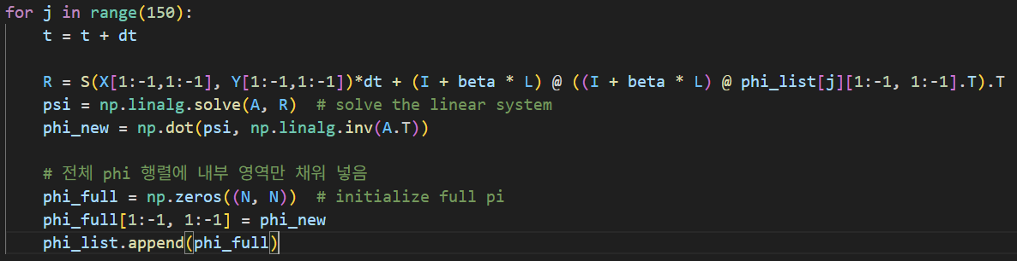
Problem (2)
Notes:
계산한 phi_new값을 phi_full의 내부 격자에만 채워 넣고, phi_list에 넣어줌.

Slide 18
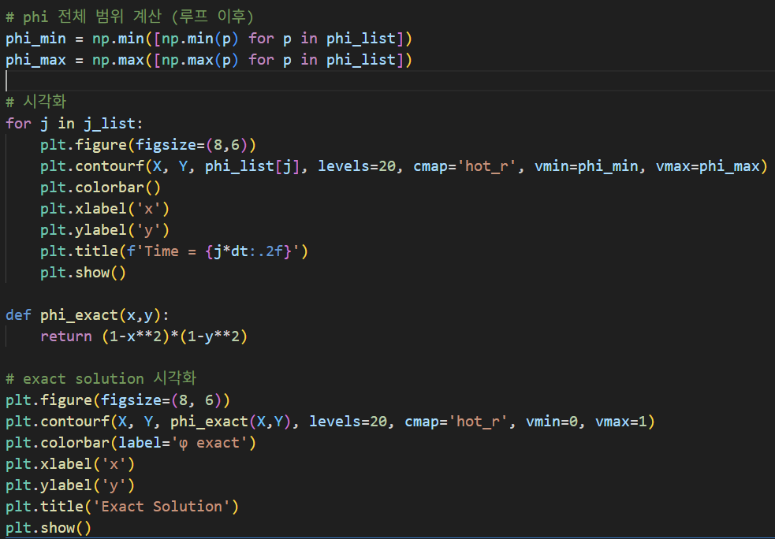
Problem (2)
Notes:
시간마다 컬러바의 범위가 바뀜.
전체 시뮬레이션에서 phi의 최대/최소값을 미리 구해서, 컬러바 범위를 고정시킴.
시간에 따라 색이 일관되게 유지돼서 변화량을 쉽게 비교 가능함.

Slide 19
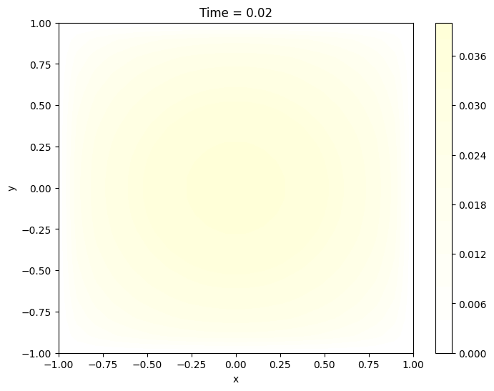
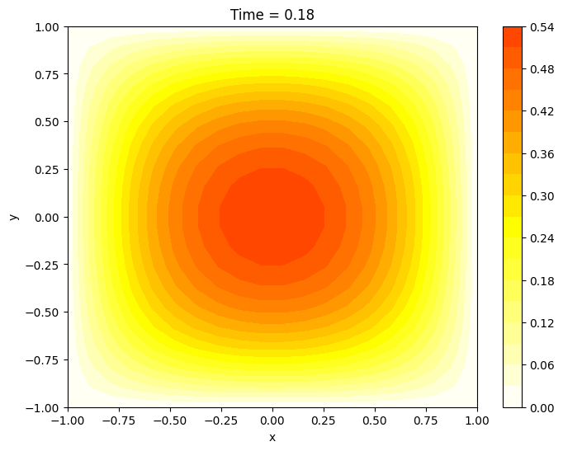
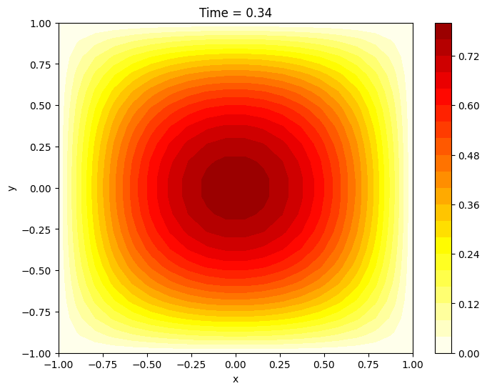
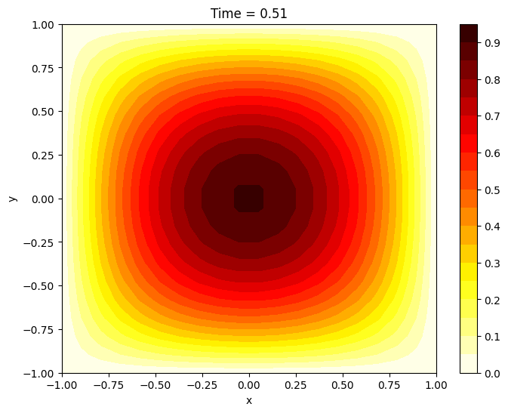
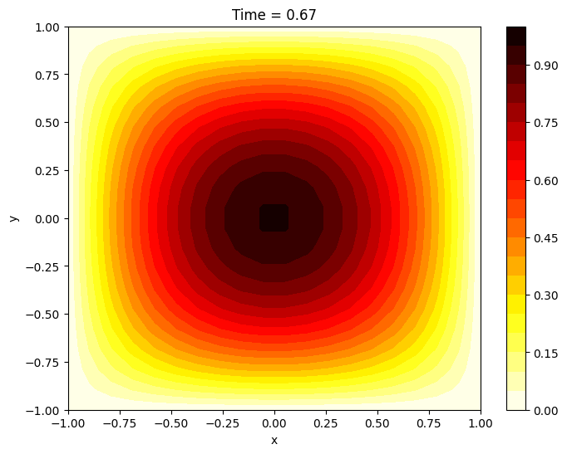

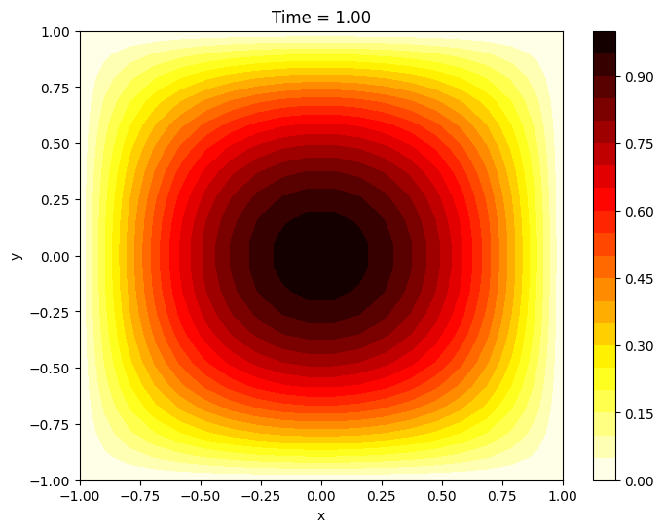

Problem (2)
N = 20 dt= 0.01

Slide 20
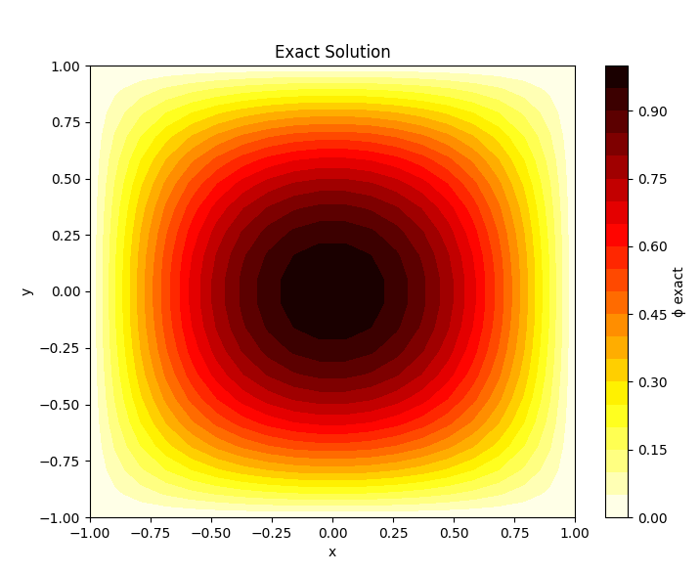
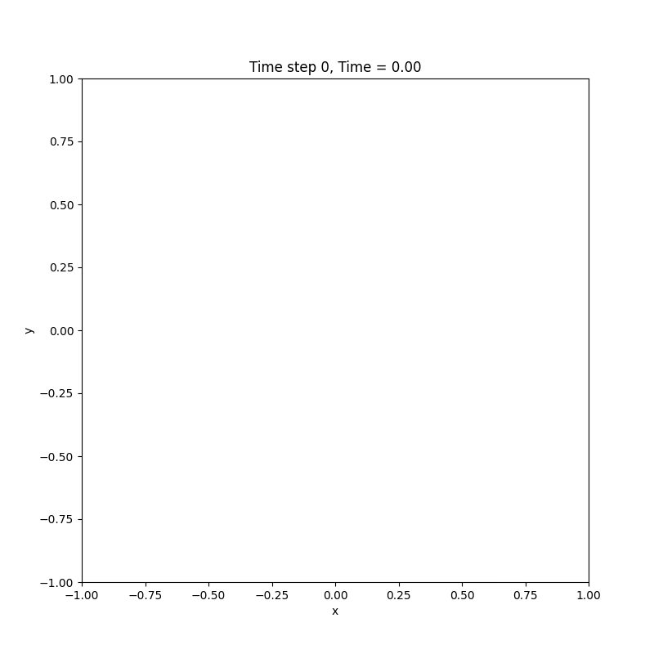
Problem (2)
Notes:
FFMpegWriter 사용

Slide 21
Problem (3)
수치해석 결과의 order of accuracy를 시간과 공간에 대하여 분석하시오.

Slide 22
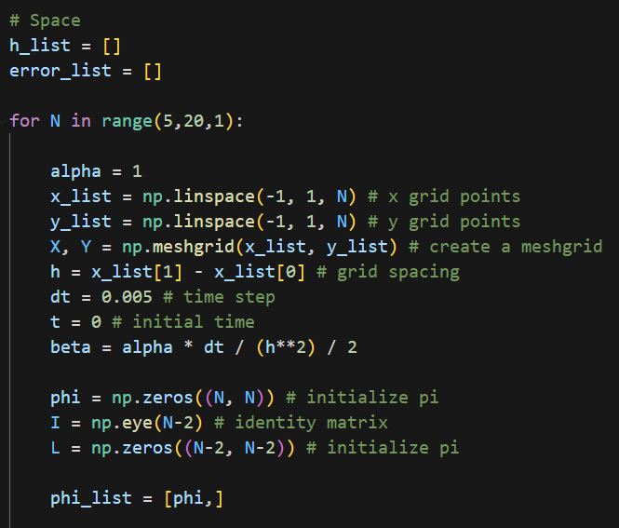
Problem (3) Space
dt =0.005
Notes:
N을 바꾸면서 격자 수를 변화시키고, 그에 따라 격자 간격 h를 계산.
각 반복마다 계산된 h 값과 오차(error) 값을 각각 h_list와 error_list에 저장하는 식으로 진행.

Slide 23
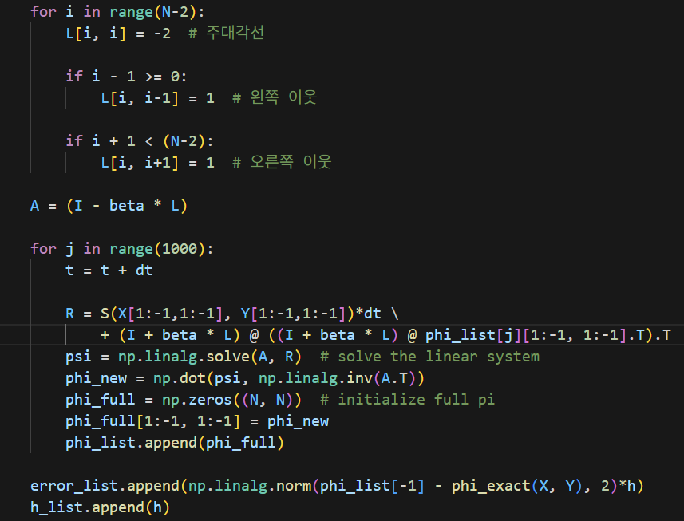
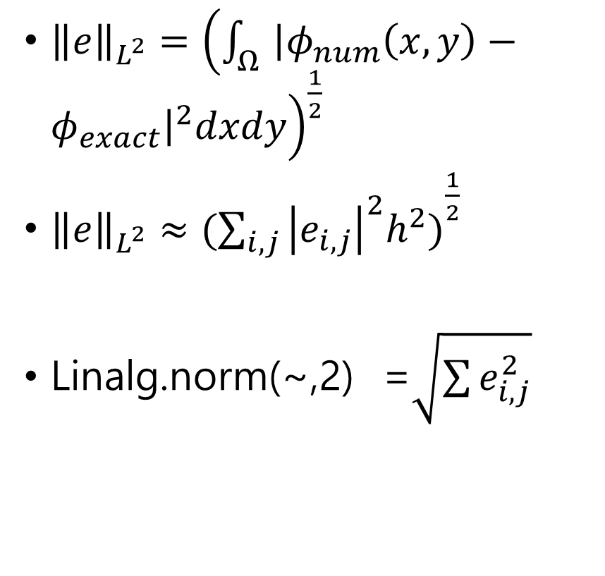
Problem (3) Space
${\left\|e\right\|}_{L^{2}}={\left(\int_{Ω}{{\left|φ_{num}\left(x,y\right)−φ_{exact}\right|}^{2}dxdy}\right)}^{\frac{1}{2}}$
${\left\|e\right\|}_{L^{2}}≈{(\sum_{i,j }{{\left|e_{i,j}\right|}^{2}h^{2})}}^{\frac{1}{2}}$
Linalg.norm(~,2) =$\sqrt{\sum{e_{i,j}^{2}}}$
Notes:
바깥 for문에서는 격자 수 N을 바꿔가며 계산을 반복.
각 N마다 내부에서는 먼저 L 행렬을 구성하고,
이어서 시간 반복문을 돌며 φ를 계산해 phi_list에 저장.
마지막으로, 계산이 끝난 후에는 이번 격자 수에서의 **오차(error)**와 격자 간격 h를 각각 error_list와 h_list에 추가함.
시뮬레이션 마지막 값 phi_list[-1]과 같은 격자점에서 exact solutio을 이용해서 linalg.norm(~, 2)*h를 통해 (라인엘그)
L2 norm error 값을 구하고 error_list에 저장.

Slide 24
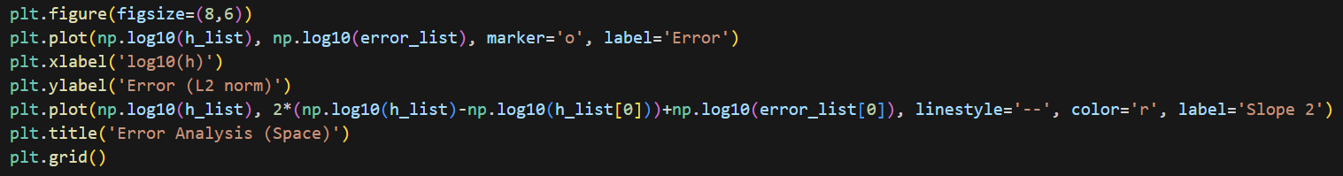
Problem (3) Space
Notes:
바깥 for문에서는 격자 수 N을 바꿔가며 계산을 반복.
각 N마다 내부에서는 먼저 L 행렬을 구성하고,
이어서 시간 반복문을 돌며 φ를 계산해 phi_list에 저장.
마지막으로, 계산이 끝난 후에는 이번 격자 수에서의 **오차(error)**와 격자 간격 h를 각각 error_list와 h_list에 추가함.
시뮬레이션 마지막 값 phi_list[-1]과 같은 격자점에서 exact solutio을 이용해서 linalg.norm(~, 2)*h를 통해 (라인엘그)
L2 norm error 값을 구하고 error_list에 저장.

Slide 25
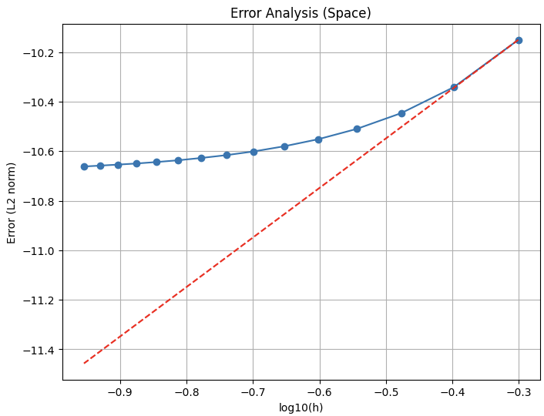

Problem (3) Space
$$E\left(h,dt\right)=O\left(Δt^{2}+h^{2}\right)$$
Notes:
Dt를 고정하고 h를 줄이면 , 어느 지점부터 시간 오차가 지배하게 됨. 그래서 h가 작아질수록 기울기가 0처럼 보임.

Slide 26
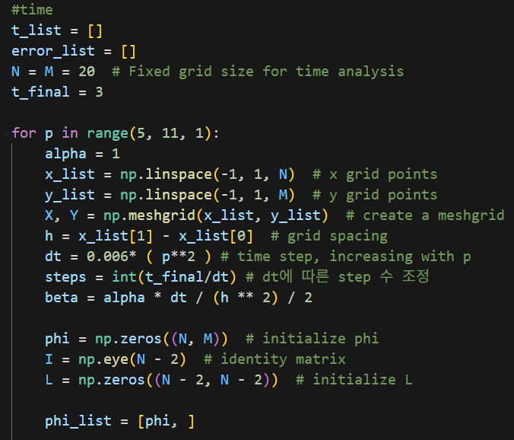
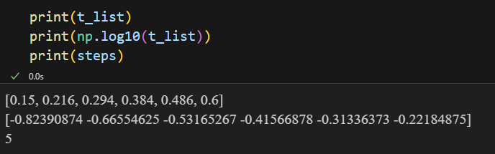
Problem (3) time
t_final = 3

Slide 27
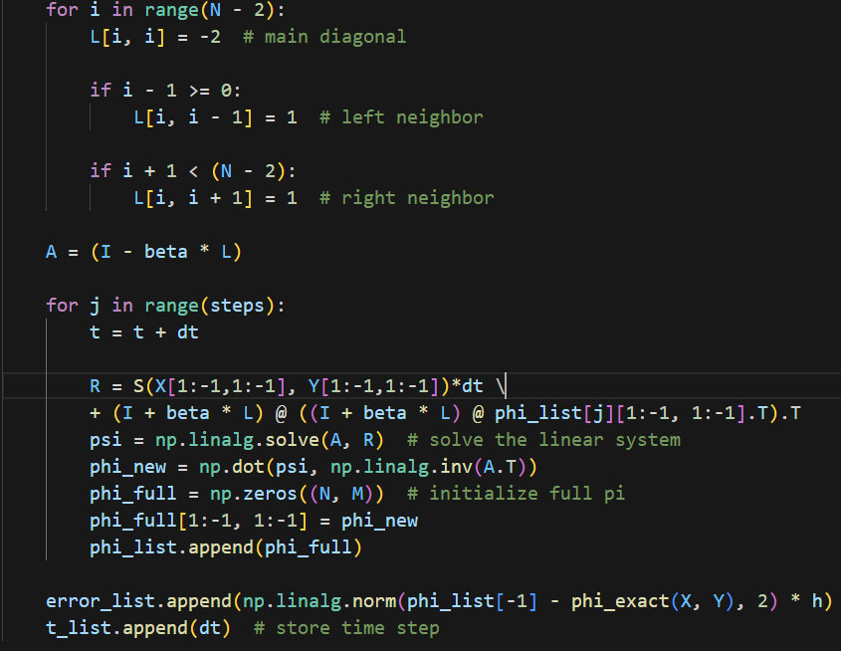
Problem (3) time

Slide 28
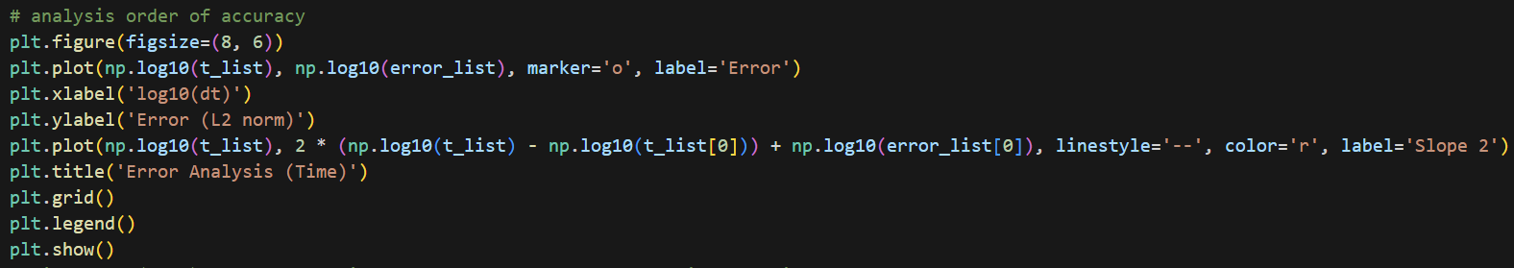
Problem (3) time

Slide 29
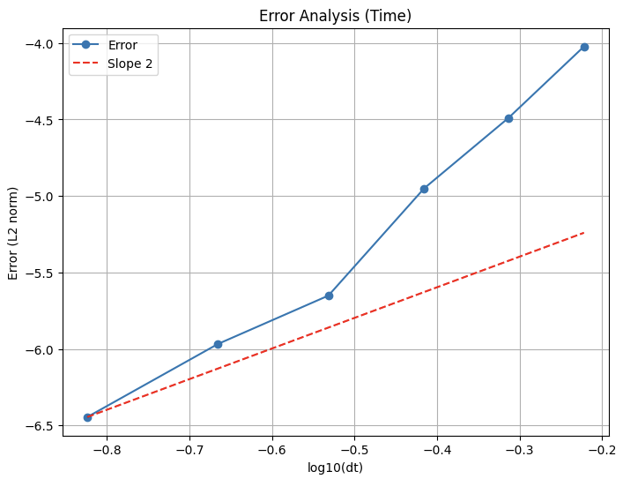
Problem (3) time
- dt가 감소할수록 기울기 2에 수렴.

Slide 30
감사합니다.

Slide 31
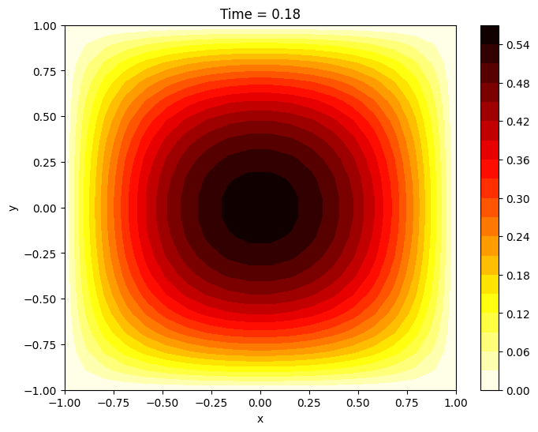
Problem (2)
N = 20 dt= 0.01
N = 20 dt= 0.001
Notes:
“큰 dt에서는 수치 확산으로 열이 주변으로 빠르게 퍼져 중앙 온도 피크가 낮아지고 평탄해진다. 반대로 작은 dt에서는 시간적분 오차가 줄어들어 중앙에 뚜렷한 피크가 형성되어 실제 물리적 거동에 더 근접한다.”??

